Slide 1
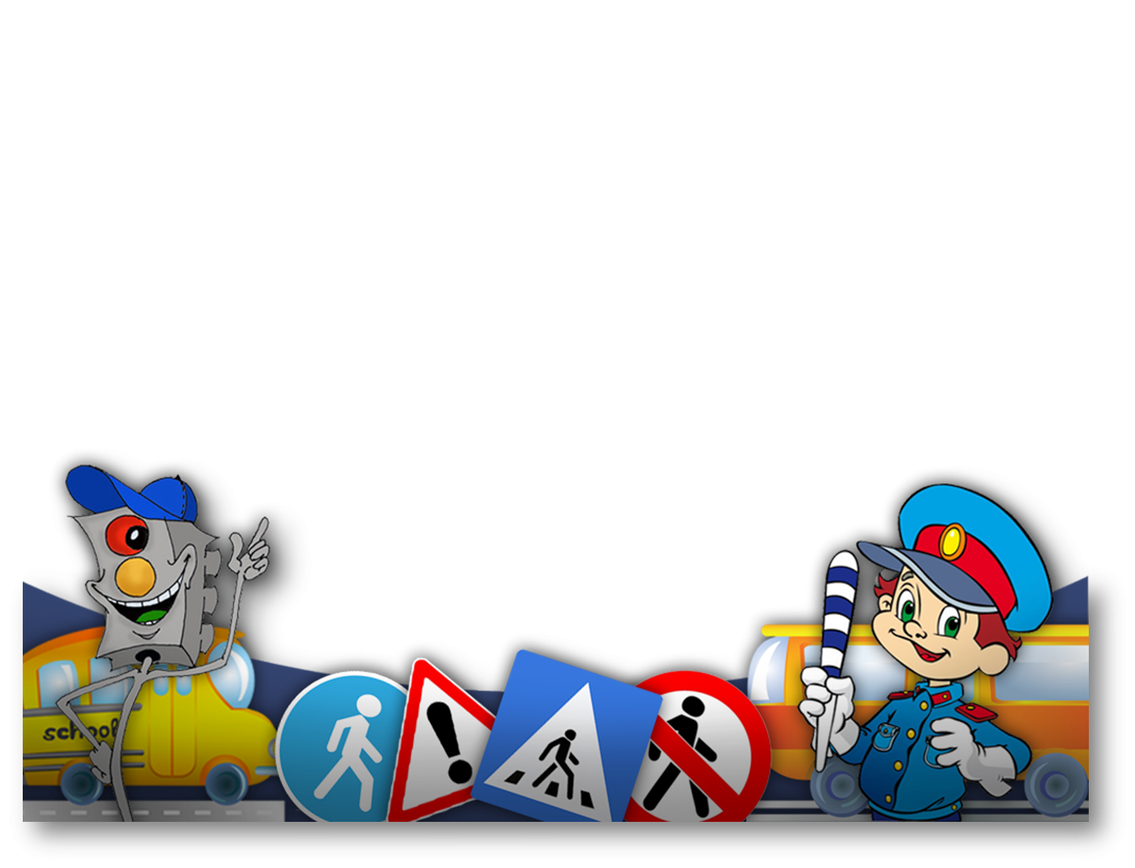
Муниципальное дошкольное образовательное учреждение детский сад №2 «Светлячок
«Формирование основ безопасности жизнедеятельности у детей дошкольного возраста
воспитатель:
Иванова Марина Ивановна

Slide 2
Актуальность
Формирование основ безопасности и жизнедеятельности детей в условиях учреждения дошкольного образования является актуальной и значимой проблемой, поскольку обусловлено объективной необходимостью информирования детей о правилах безопасного поведения ,приобретения ими опыта безопасного поведения в быту.
Важно не только оберегать ребенка от опасности, но и готовить его к встрече с возможными трудностями, формировать представления о наиболее опасных ситуациях.о необходимости соблюдения мер предосторожности ,прививать ему навыки безопасного поведения в быту.

Slide 3
Цель: формирование у дошкольников в доступной и занимательной форме осознанного и ответственного отношения к выполнению правил безопасности, развитие у детей знаний, умений и навыков, необходимых для действия в различных ситуациях, угрожающих их жизни и здоровью.
Задачи:
формировать первичные представления о безопасном поведении в быту, социуме, природе;
развивать качества личности, необходимые для ведения здорового образа жизни,
обеспечения безопасного поведения в опасных ситуациях;
закреплять представления о некоторых типичных опасных ситуациях и способах поведения в них;
воспитывать осознанное отношение к выполнению правил безопасности;
воспитывать чувства ответственности за личную безопасность, ценностное отношение к
своему здоровью и жизни.

Slide 4
Для решения таких задач в первую очередь был разработан методический инструментарий
Составлен перспективный план.
Подобраны конспекты занятий, экскурсий, прогулок ,бесед.
Составлены картотеки игр ,загадок.
Составлен план работы с родителями.

Slide 5
Используемая методическая литература
-Программа Н.Н. Авдеевой, О.Л.Князевой, -Р.Б.Стеркиной «Основы безопасности детей дошкольного возраста».
-Методических пособий К.Ю. Белой «Как обеспечить безопасность дошкольника»,
-О.А.Скоролуповой «Правила и безопасность дорожного движения».
-Т.Г.Хромовой» Воспитание безопасного поведения в быту»
Ф.С.Майорова « Изучаем дорожную азбуку»

Slide 6
В соответствии с современными психолого-педагогическими ориентирами работу по воспитанию основ безопасности жизнедеятельности я распределила по тематическим блокам:
Ребенок и другие люди
Ребенок на улицах города
Пожарная безопасность
Ребенок дома
Ребенок и природа
ребенок и его здоровье

Slide 8
Формы обучения безопасного поведения детей

Slide 9
Ребенок на улицах города. Дорожная безопасность прогулка «Правила для пешеходов» Беседа:» Знай и выполняй правила дорожного движения», «Зачем нужны дорожные знаки». «Опасные участки на пешеходной части улицы», на велосипеде, самокате» .

Slide 10
Пожарная безопасность Беседа: «не играй со спичками –это опасно!», Будь осторожно с открытым огнем!» « Правила пожарной безопасности знай и выполняй»,

Slide 11
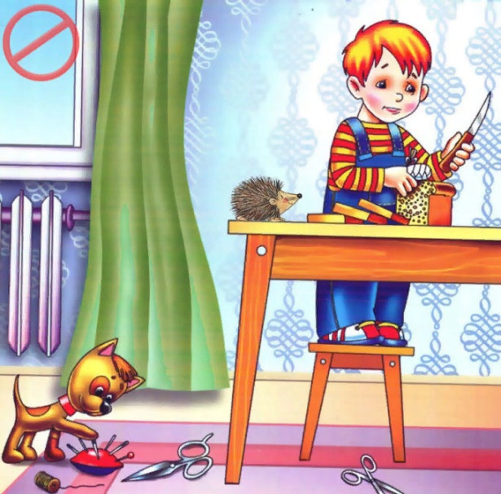
«Ребенок дома». «Ребенок и другие люди» Беседы: «Не открвыай дверь чужим людям, «Опасные предметы дома». Игра –ситуация «Что ты будешь делать , если в дверь позвонили», «Незнакомые предметы», « Не выглядывай в открытое окно».

Slide 12
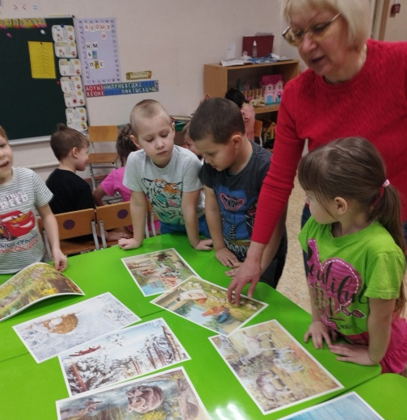
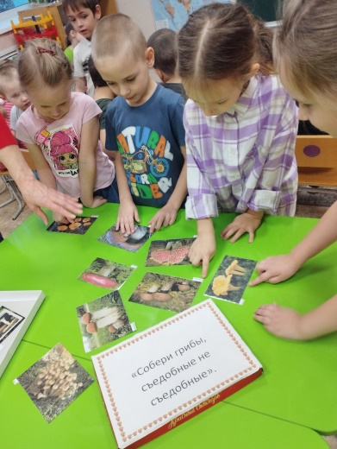
Ребенок и природа Для ознакомления детей с правилами поведения в природе мы беседовали на темы «Домашние и бездомные животные». «Лекарственные растения, «Съедобные и ядовитые грибы» , «Осторожно ,сосулька!», «Правила безопасности на льду»

Slide 13
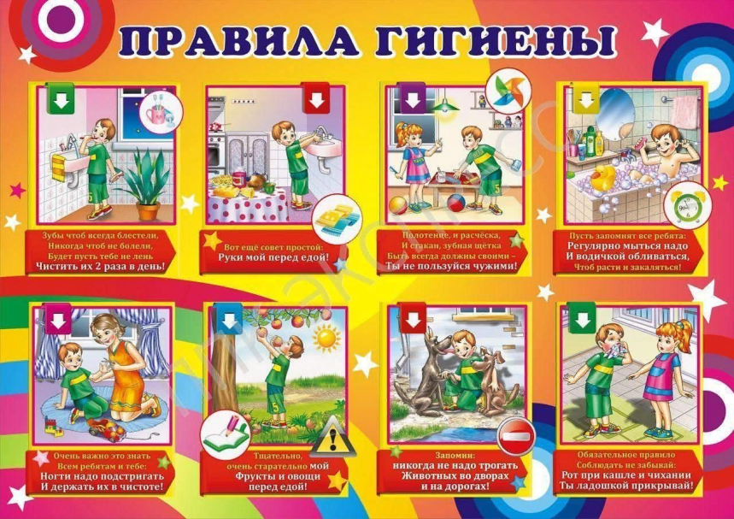
Ребенок и его здоровье С целью формирования первичных ценностей представлений о здоровом образе жизни были проведены беседы: « Подружись с зубной щеткой», «Спорт –это здоровье!», «Витамины укрепляют организм» « Путешествие в страну здоровья

Slide 14
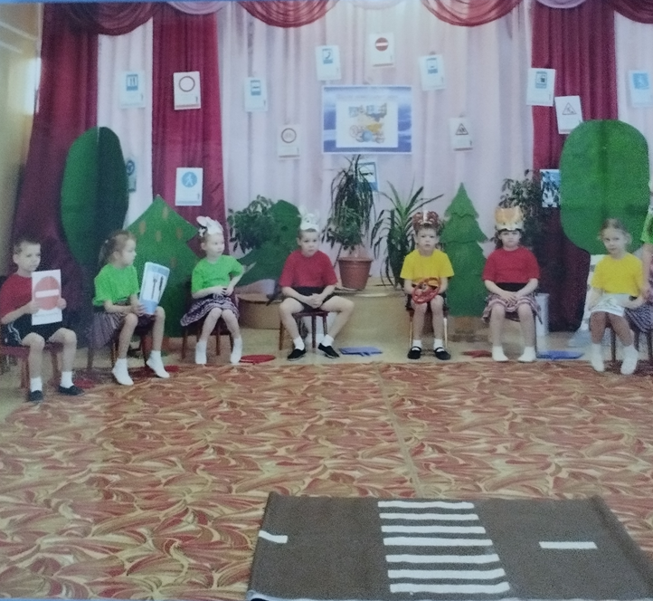
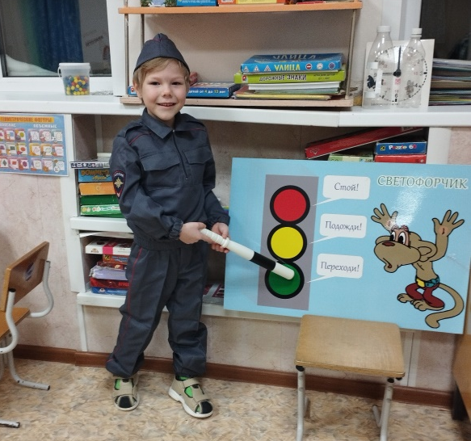
Знания по безопасности закрепляем в игровой деятельности: настольно-печатные, сюжетные игры, подвижные игры, театрализованные игры.

Slide 15
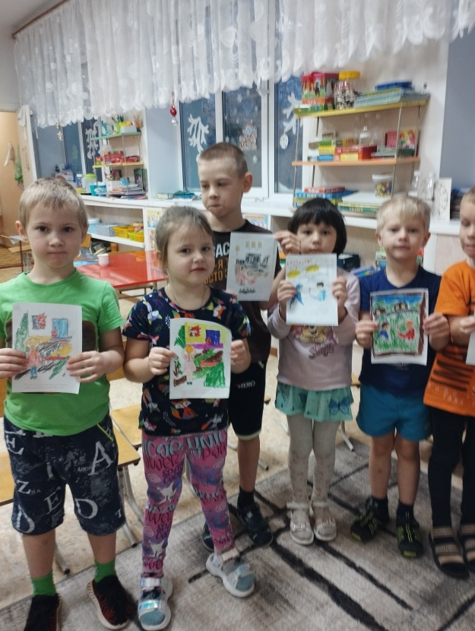
В реализацию образовательной деятельности включила познавательные минутки безопасности: «Осторожно : водоем, «Ток бежит по проводам», «Спички-не игрушка»и т.д. Такие познавательные минутки проводим в совместной деятельности в утренние и вечерние часы
В Продуктивной деятельности Рисовали «Добрый и злой огонь», , незнакомые предметы и др.

Slide 16
Помогает формированию правил безопасности художественная литература Дети внутренне содействуют героям и переживают с ними все происходящие события. Вместе с неразлучными друзьями из произведений А. Павлова мы закрепляем правила пожарной безопасности, правила поведения на дороге и около водоемов. Эти истории нравятся детям и они обсуждают поведение каждого героя.
С.Я.Маршак «Кошкин дом , Михалкова «Сказка о неизвестном герое»и др.

Slide 17
Для организации обучения безопасной жизнедеятельности в группе создана предметно-развивающая среда.

Slide 18
Работа с родителями:
Задачи :Знакомить родителей по формированию у детей основ безопасности жизнедеятельности;
Повышать уровень знаний родителей по формированию у детей основ безопасности жизнедеятельности;
Воспитывать у родителей ответственность за сохранение здоровья и безопасность детей,
их эмоциональное благополучие
Формы работы с родителями
Информационно-аналитические
Досуговые
Познавательные
Наглядно-информационные

Slide 19
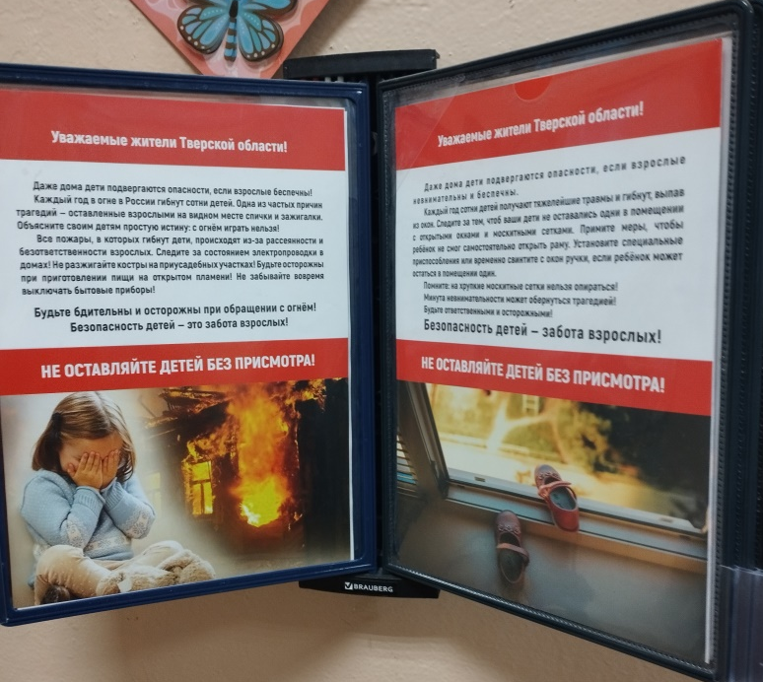
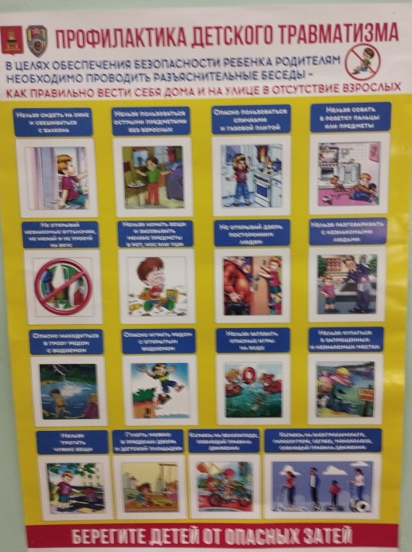
Информация для родителей

Slide 20
ПОМНИТЕ!!!

